Slide 1
Arquitectura de Computadores
Taller de Desarrollo MIPS
Integrantes:
Gabriel Gonzales Nuñez
Javier Uribe Valenzuela
Brian Moya Ulloa
Nicolas Jara Carvajal
Sección: 301
Profesor: Leonardo Bravo
Fecha: 12/12/2022
Notes:
brian

Slide 2
Introducción
En esta presentación abordaremos nuestra solución a un problema cotidiano de la vida actual tecnológica en la que muchas personas se ven afectadas.
Además, mostraremos cómo realizamos nuestro proyecto en uno de los lenguajes más primitivos de la programación y su respectivo funcionamiento.
Notes:
brian

Slide 3
Definiciones previas
A continuación se entregarán algunas definiciones:
PC Update:
Branch: Permite saltos condicionales, que a su vez necesitan más bits en cada instrucción. Por lo anterior se utiliza una dirección relativa al momento de hacer el salto.
Jump: Permite saltos incondicionales y los bits usados pueden ser usados como dirección. Esto permite poder usar una dirección exacta al momento de hacer el salto
Source Operand Fetch:
AlUSrc: Selecciona el segundo operando de origen para ALU
Alu Operation:
ALUOp: Especifica la operación de ALU que se realizará o especifica que la operación debe determinarse a partir de los bits de la función
Notes:
nico

Slide 4
Definiciones previas
Memory Access
MemRead: Habilita una lectura de memoria para instrucciones de carga.
Memory write: Habilita una escritura de memoria para almacenar instrucciones.
Register Write
RegWrite: Habilita una escritura en uno de los registros.
RegDst: Determina cómo se especifica el registro de destino.
MemtoReg: Determina de dónde viene el valor a escribir.
Notes:
javier

Slide 5
Definición del problema
En la actualidad existen muchos servicios online de paga que necesitas una cuenta digital para todo, por lo que consideramos como grupo necesario un generador de llave/contraseña/key para solventar el problema diario de no saber qué contraseña crear, por lo que este trabajo aumentará la eficiencia en temas de seguridad y rapidez a la hora de crear contraseñas a los usuarios que lo necesiten.
Notes:
brian

Slide 6
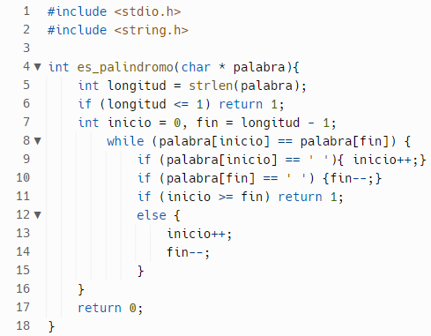
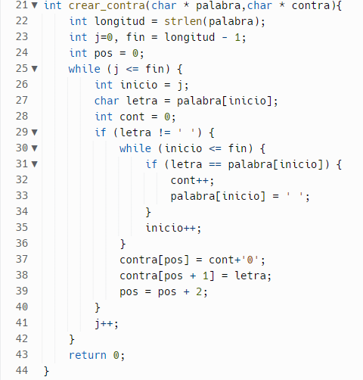
Problema hecho en lenguaje C

Slide 7
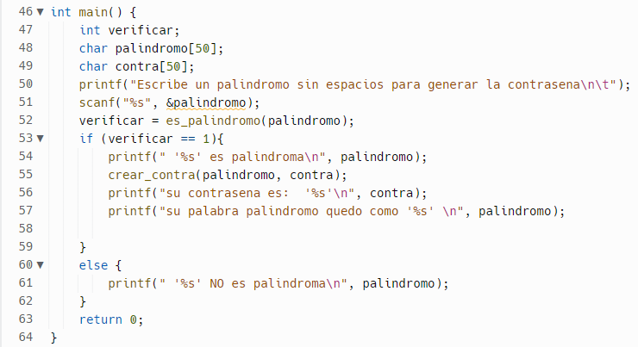
Problema hecho en lenguaje C

Slide 8
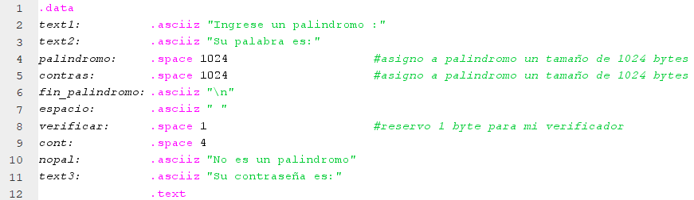
Solución en MIPS (Generador de Contraseñas)
Notes:
gabo

Slide 9
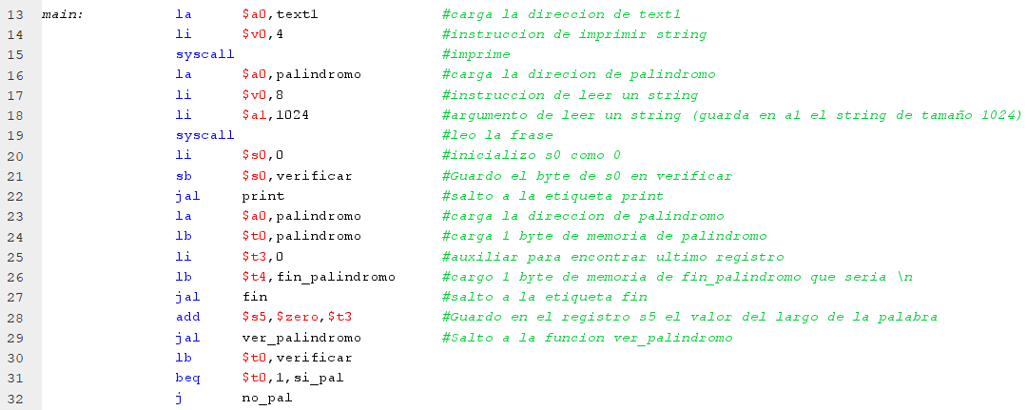
Solución en MIPS (Generador de Contraseñas)
Notes:
gabo

Slide 10
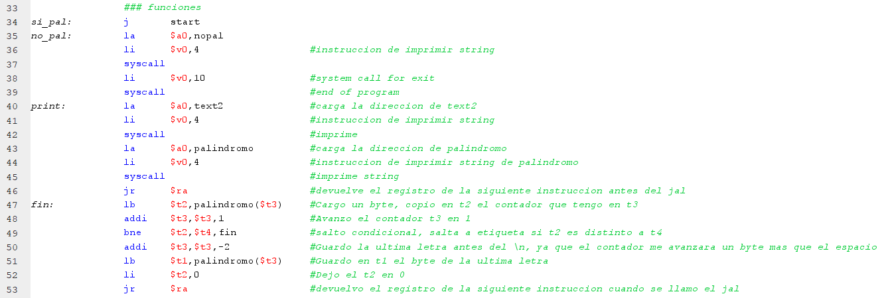
Solución en MIPS (Generador de Contraseñas)
Notes:
gabo

Slide 11
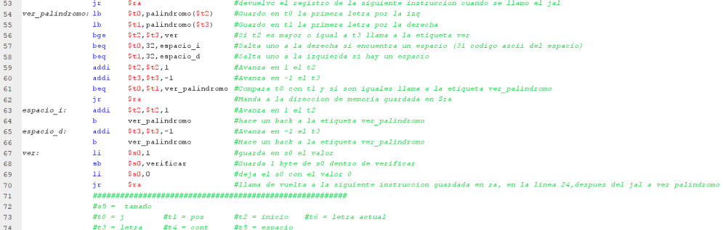
Solución en MIPS (Generador de Contraseñas)
Notes:
gabo

Slide 12
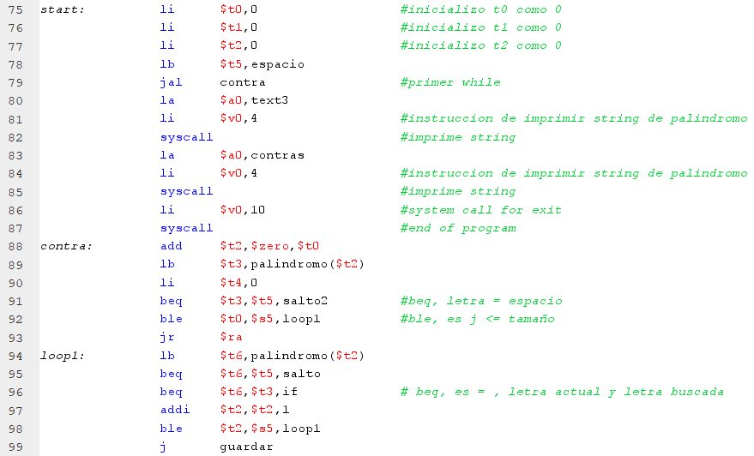
Solución en MIPS (Generador de Contraseñas)
Notes:
gabo

Slide 13
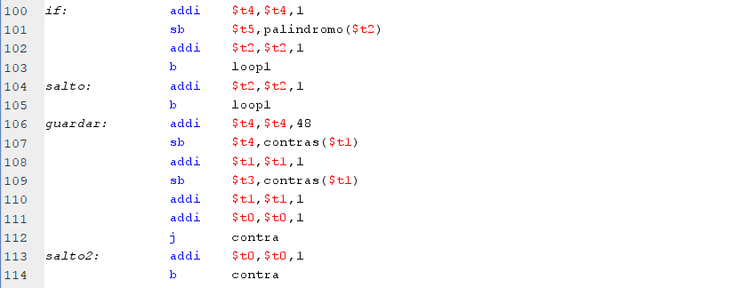
Solución en MIPS (Generador de Contraseñas)
Notes:
gabo

Slide 14
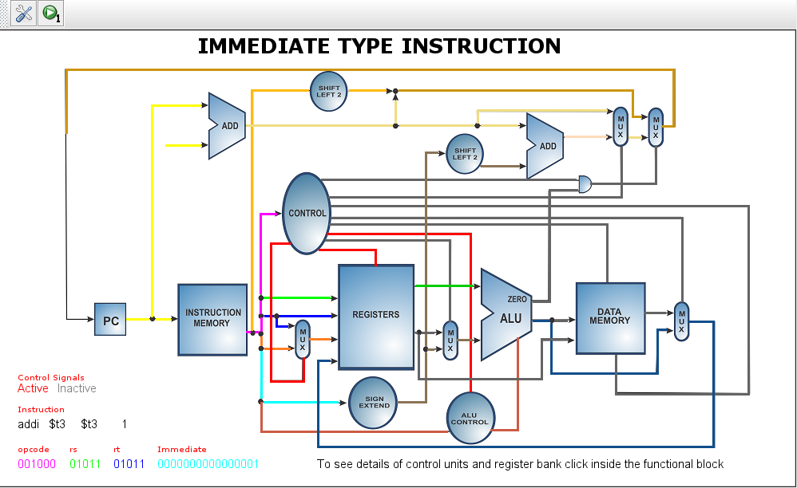
Tipo de Registro Immediate

Slide 15
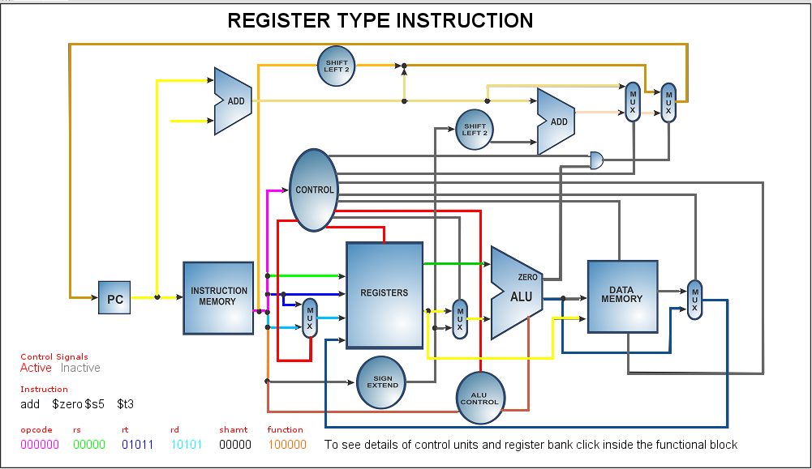
Tipo de Registro Register

Slide 16
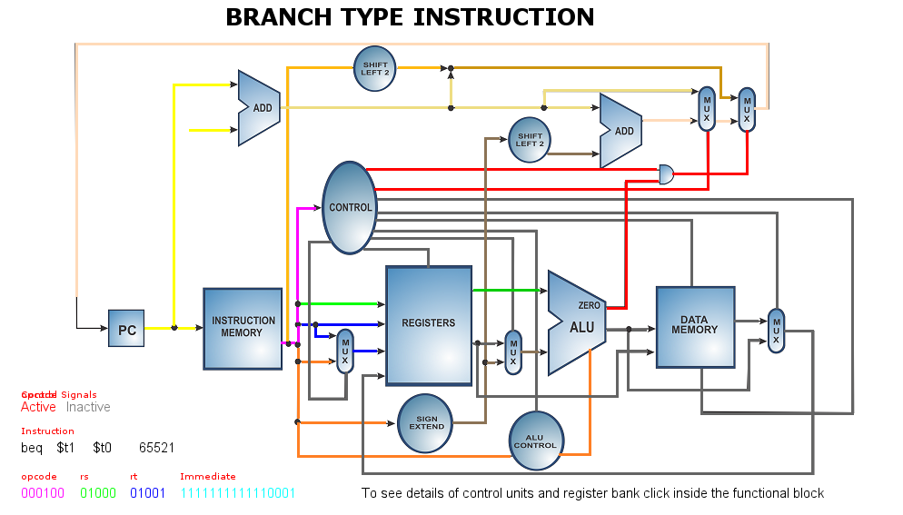
Tipo de Registro Inmediate (Branch)

Slide 17
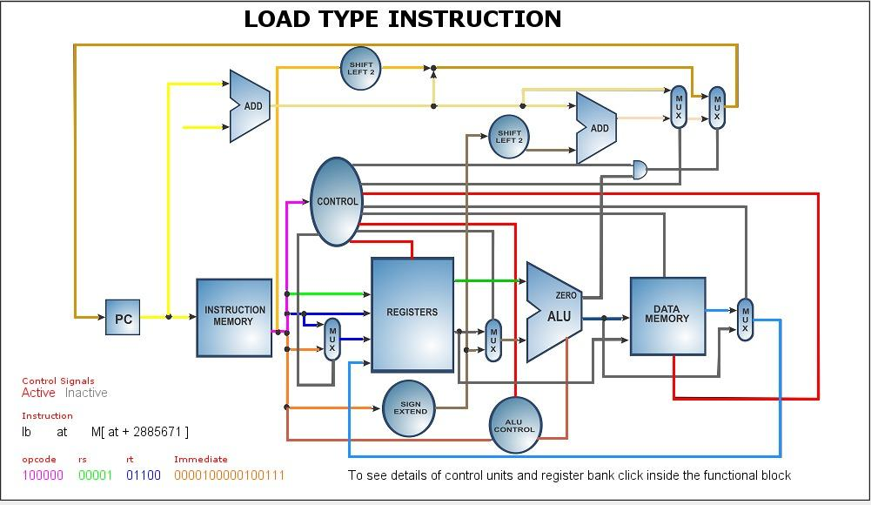
Tipo de Registro Inmediate (Load)
Notes:
gabo

Slide 18
Conclusión
En este proyecto logramos construir una solución para los problemas cotidianos del mundo actual, aprendimos cómo crear un generador de contraseñas en MIPS en base a un palíndromo y a su vez, su funcionamiento en el Datapath.
Podemos concluir exitosamente la traducción desde un lenguaje de alto nivel como lo es C, a un lenguaje de bajo nivel como lo es Mips32.

Slide 19
Bibliografía
Enlace Video Explicativo
MIPS Reference Sheet
MIPS Control Signal Summary
Execution Activities
https://youtu.be/8WqUaypU5T8

